Slide 1

캡스톤 디자인 1
뉴스 키워드
노출 빈도수에 따른
기업 주가 영향 분석
2017104003 양지수
컴퓨터 공학과
2017104039 한서흔
Notes:
안녕하세요, 저희는 뉴스 키워드 노출 빈도수에 따른 기업 주가 영향 분석 프로젝트를 진행한 컴퓨터공학과 양지수, 한서흔 조 입니다. 지금부터 프로젝트 발표를 시작하겠습니다.

Slide 2

캡스톤 디자인 1
서론
최근 주식시장을 향한 사람들의 관심이 커지면서 주식의 가치를 판단할 때
어떤 것을 참고해야 할지에 대한 고민 또한 증가하고 있다.
우리는 기업 혹은 관련 업종에 관한 뉴스의 빈도수와 주가 간의 상관관계가 존재한다는 가설을 세웠으며, 이를 뒷받침하기 위한 빅데이터 분석 연구를 진행했다.
00
서론
00
Notes:
최근 주식시장을 향한 사람들의 관심이 커지면서, 주식의 가치를 판단할 때 어떤 것을 참고해야 도움이 될지에 대한 고민도 함께 증가하고 있습니다. 주가를 움직이는 원인에는 여러 요소가 있지만, 그중 뉴스가 큰 영향을 준다고 알려져 있는데요. 따라서 저희는 기업 혹은 관련 업종에 관한 뉴스의 빈도수와 주가 간에 상관관계가 존재한다는 가설을 세워, 이를 증명하기 위한 빅데이터 분석 연구를 진행했습니다.

Slide 3
캡스톤 디자인 1
Contents
01
02
03
데이터 수집
데이터 정제
데이터와 주가 비교
* 네이버 뉴스 크롤링
* KoNLPy hannanum
* KNU 한국어 감성사전
* 주식에 특화된 감성사전
04
05
06
Flowchart
중심성 분석
결론
* Gephi
* Degree/Eienvector 중심성
00
Contents
00
Notes:
목차입니다.

Slide 4
캡스톤 디자인 1
01
01
데이터 수집
네이버 뉴스 크롤링
01
01 데이터 수집
01
Notes:
첫번째로 네이버 뉴스 크롤링을 통한 데이터 수집을 진행했습니다.

Slide 5
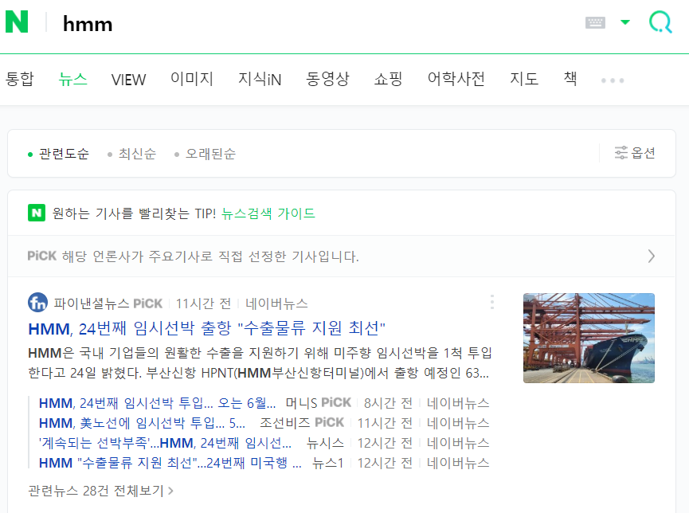
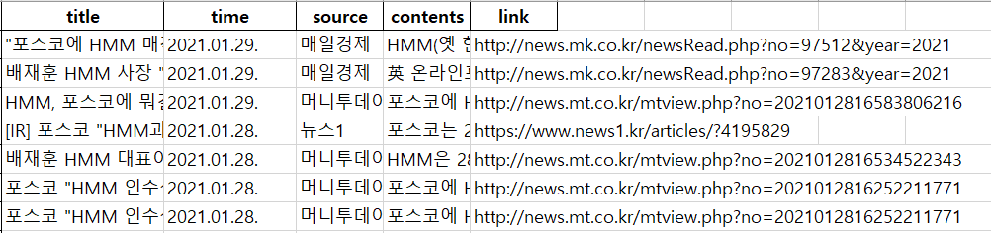
캡스톤 디자인 1
01
코스피, 그리고 업종이 서로 다른 종목을 4개 선택하여 총 6개월 동안 네이버 포털 사이트에 코스피 혹은 해당 종목의 기업을 검색했을 시 나오는 뉴스의 제목 데이터를 크롤링하여 가져온다.
개발 언어는 Python을 사용, Excel 형태로 자료를 추출한다.
총 15142개의 뉴스를 수집하여 사용했다.
(코스피: 9199개, HMM: 1016개, LG디스플레이: 450개,
현대차: 3431개, SK하이닉스: 1046개)
<크롤링 결과 일부>
01
01 데이터 분석
01
Notes:
코스피와 업종이 서로 다른 종목을 총 4개 선택하여 2020년 10월부터 2021년 3월까지 총 6개월간의 기간 동안 네이버 포털 사이트에 코스피, 혹은 해당 기업의 이름을 검색했을 시 나오는 뉴스의 제목 데이터를 크롤링하여 총 15142개의 자료를 수집했습니다. 선택된 기업은 해운사의 hmm, 디스플레이 패널의 LG디스플레이, 자동차의 현대차, 반도체와 반도체장비의 SK하이닉스입니다.
개발 언어는 파이썬을 사용했으며, 엑셀의 형태로 자료 데이터를 추출했습니다.

Slide 6
캡스톤 디자인 1
02
02
데이터 정제
KoNLPy hannanum
02
02 데이터 정제
02
Notes:
두번째로 KoNLPy(코엔엘파이)패키지 중 한나눔을 사용한 데이터 정제입니다.

Slide 7
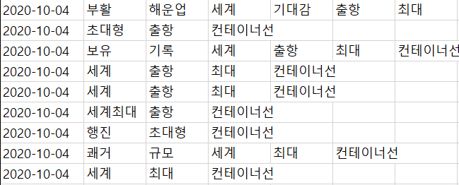
캡스톤 디자인 1
02
수집한 데이터를 KoNLPy패키지 중 hannanum 을 사용해 자연어 처리하여 형태소를 분석한다. 숫자나 접속사, 조사와 같은 분석에 불필요한 단어들은 제거한 뒤 분석에 사용 가능한 단어들을 정리하여 저장한다.
최종적으로 각각의 기업뉴스의 발행일과, 뉴스제목 속 키워드로 이루어진 데이터 파일을 완성한다.
<KoNLPy 결과>
02
02 데이터 정제
02
Notes:
앞서 수집한 데이터를 한나눔을 사용해 자연어 처리를 통한 형태소 분석을 진행했습니다. 숫자나 접속사, 조사와 같은 분석에 불필요한 단어들을 제거한 뒤 분석에 사용 가능한 뜻이 담긴 단어들을 정리하여 저장했습니다.
해당 작업을 통해 최종적으로 각 기업뉴스의 발행일과, 뉴스제목 속 키워드로 이루어진 데이터 파일을 완성했습니다.

Slide 8
캡스톤 디자인 1
03
03
데이터와 주가 비교
KNU 한국어 감성사전
종목에 특화된 감성사전
03
03 데이터와 주가 비교
03
Notes:
세번째로 군산대학교 DI(디아이) lab에서 만든KNU 한국어 감성사전을 이용한 종목에 특화된 감성사전을 만들어 데이터와 주가를 비교 분석했습니다.

Slide 9
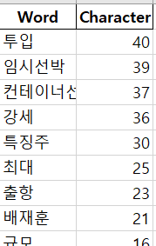
캡스톤 디자인 1
03
KHU 한국어 감성사전을 이용해 수집한 키워드들의 감성을 판별한다. 양수는 긍정, 음수는 부정을 뜻한다. 코스피의 키워드와 기업의 키워드의 분리 기준에는 차별성을 둔다.
기업 키워드의 경우, 각 개별업종 기업의 뉴스 키워드와 주가의 수치를 비교한다. 기본적으로 뉴스는 다음날 주가에 영향을 준다고 정해두지만, 만일 주가가 당일 시가 대비 고가와 저가가 ±2%인 경우, 그 날의 뉴스가 당일주가에 영향을 주었다고 판단해 당일 뉴스 키워드의 극성에 ±1을 부여한다. 그렇지 않을 경우, 다음 날의 주가 등락률을 확인하여 양수일 경우 +1, 음수일 경우 -1을 극성에 부여한다. 금, 토, 일의 뉴스일 경우 월요일의 주가에 영향을 미친다고 판단한다.
코스피 키워드의 경우, 당일에 발행된 뉴스에 해당 날의 코스피 지수에 대한 내용이 담겨 있어 같은 날의 코스피의 뉴스 키워드와 코스피 지수의 등락률을 비교해 코스피의 등락률이 양수일 경우 +1을, 음수일 경우 -1의 값을 더한다.
위 과정을 통해 주식 시장에 특화된 감성 사전을 구축한다.
<특화사전>
03
03 데이터와 주가 비교
03
Notes:
먼저 KNU 한국어 감성사전을 통해 수집한 키워드들의 감성을 판별했습니다. 코스피의 키워드와 기업의 키워드의 분리 기준에는 다음과 같은 차별성을 두었습니다. 기업 키워드의 경우, 각 개별업종 기업의 뉴스 키워드와 주가의 수치를 비교했습니다. 기본적으로 뉴스는 다음날 주가에 영향을 준다고 정해두고, 만일 주가가 당일 시가 대비 일정 차이를 가지고 있을 경우, 그 날의 뉴스가 당일주가에 영향을 주었다고 판단해 당일 뉴스 키워드의 극성에 값을 부여했습니다
그렇지 않을 경우에는 다음 날의 주가 등락률을 확인하여 극성을 계산했습니다. 또한 금, 토, 일요일의 뉴스일 경우 월요일의 주가에 영향을 미친다고 판단하여 계산을 진행했습니다. 코스피 키워드의 경우, 당일에 발행된 뉴스에 해당 날의 코스피 지수에 대한 내용이 담겨 있었습니다. 따라서 같은 날의 코스피의 뉴스 키워드와 코스피 지수의 등락률을 비교해 계산을 진행했습니다. 서술한 과정을 통해 저희의 프로젝트에서 사용하게 될 주식 시장에 특화된 감성 사전을 구축했습니다.

Slide 10
캡스톤 디자인 1
04
04
Flowchart
04
04 모듈 구조도
04
Notes:
4번째로 플로우차트입니다.

Slide 11
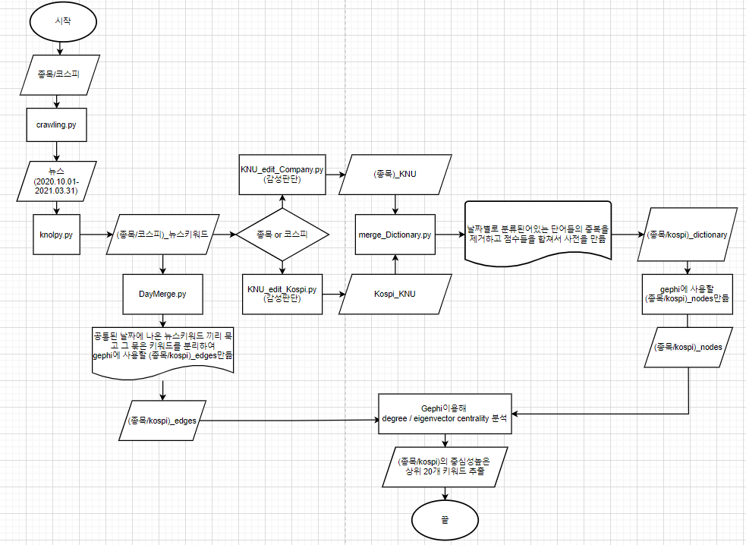
캡스톤 디자인 1
04
04
04 Flowchart
04
Notes:
뭐라 설명해야 할지 모르겠음? 그냥 2초 보여주고 넘어가면 될듯

Slide 12
캡스톤 디자인 1
05
05
중심성 분석
Gephi
Degree/Eigenvector 중심성
05
05 중심성 분석
05
Notes:
다섯번째로 앞서 정리한 자료를 토대로 중심성 분석을 진행했습니다. 사용한 프로그램으로는 제피가 있습니다.

Slide 13
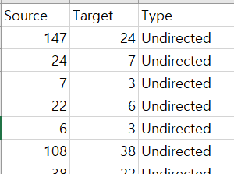
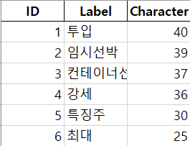
캡스톤 디자인 1
05
뉴스 키워드 자료에서 중심성을 분석할 노드와 엣지 파일을 Python을 통해 분류한다.
노드파일에 앞선 과정에서 만든 특화사전의 극성을 Character라고 설정해 Attribute를 추가해서 Gephi의 partition기능을 이용해 붉은 계열은 단어사전에서의 극성이 양수(긍정)인 것, 푸른 계열은 음수(부정)인 것을 표현한다.
3. Gephi를 이용하여 4가지의 중심성 수치를 얻는다.
4. 얻은 결과 값 중에서 연결 중심성과 고유벡터 중심성의 결과가 프로젝트에 적합하다고 판단하여, 그 결과 중 상위 가중치 값이 큰 상위 20개의 단어를 뽑는다.
5. 각 중심성의 결과로 나온 20개 단어의 극성을 기업의 주가의 등락률과 비교한다. 3일 연속으로 극성이 양수값일 때, 다음날 주가의 상승 여부를 확인해 정확도를 판별한다.
<Edge 파일의 일부>
<node 파일의 일부>
05
05 중심성 분석
05
Notes:
먼저 뉴스 키워드 자료에서 중심성을 분석할 노드와 엣지 파일을 파이썬을 통해 분류했습니다. 추출된 노드 파일에서는 먼저 앞선 과정에서 만든 주식 시장에 특화된 감성 사전의 극성 부분을 캐릭터로 설정해 애트리뷰트를 추가하는 변형 작업을 거쳤습니다. 그 후 제피의 파티션 기능을 이용해 단어 사전 내의 극성을 양수와 음수로 분류하여 다른 색으로 표현했습니다.
그 다음 준비해놓은 노드와 엣지 파일을 제피에 이용하여 연결 중심성, 근접 중심성, 매개 중심성, 고유벡터 중심성 총 4가지의 중심성 수치를 얻었습니다. 이 중 뉴스 특성상 여러 번 언급되는 단어일수록 핵심단어가 되기 때문에 연결 중심성과 고유벡터 중심성의 결과가 프로젝트의 분석에 적합하다고 판단하여, 그 결과 중 가중치 값이 큰 상위 20개의 단어를 뽑았습니다. 그리고 해당 단어의 극성을 기업의 주가 등락률과 비교하여 3일 연속으로 극성이 양수값일 때, 다음날 주가의 상승 여부로 중심성의 정확도를 판별했습니다.

Slide 14
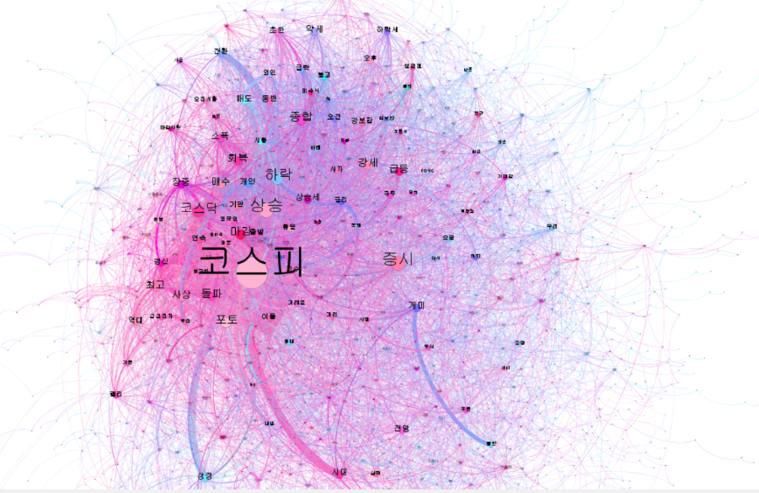
캡스톤 디자인 1
05
* 코스피 분석(지수)
node : 2623
edge : 9337
undirected graph
05
05 중심성 분석
05
Notes:
다음은 분석 결과 내용입니다. 해당 이미지는 코스피 데이터를 제피에 넣어 시각화한 결과입니다.

Slide 15
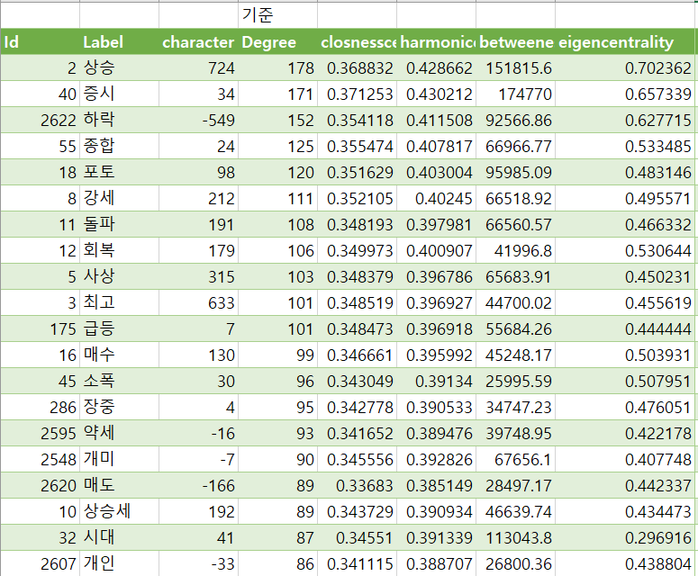
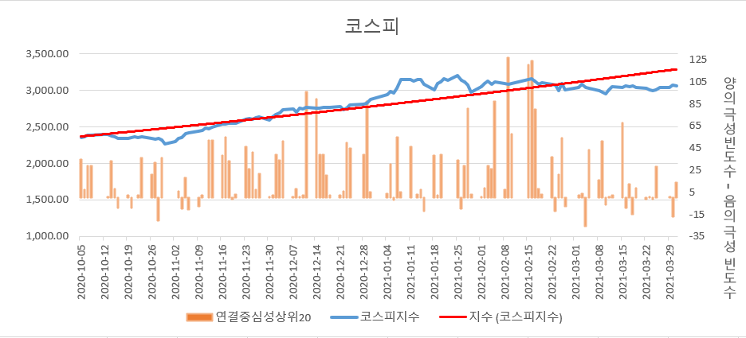
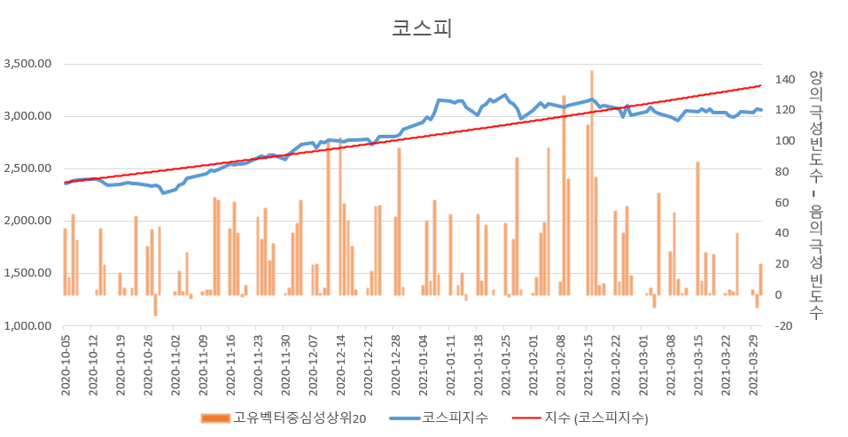
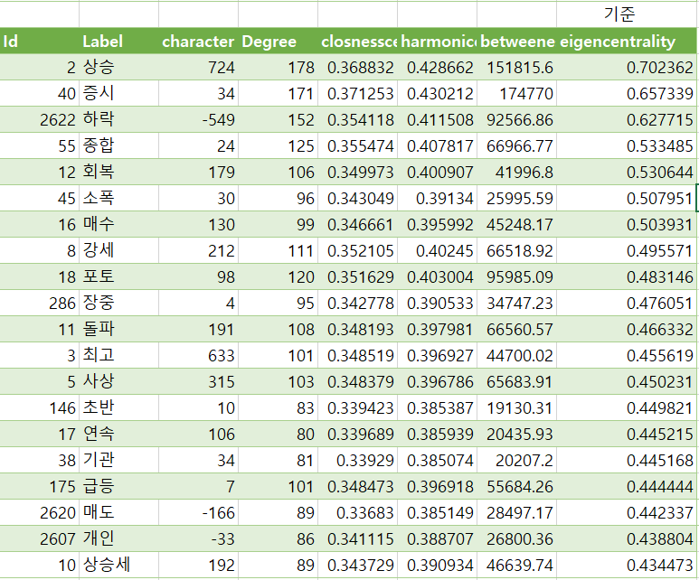
연결 중심성을 이용하여 중심을 찾았을 경우, 20개 중 15개는 양의 극성, 5개는 음의 극성을 띠었다.
고유벡터 중심성을 이용하여 중심을 찾았을 경우, 상위 20개의 키워드 중 17개는 양의 극성, 3개는 음의 극성을 띠었다.
긍정의 성격을 띤 단어와 부정의 성격을 띤 단어가 모두 있기 때문에, 긍정적인 단어와 부정적인 단어를 따로 분리하여 빈도수를 구하고 그 두 결과를 빼서 결과적으로 우세한 성향을 띠도록 하였다.
키워드의 빈도와 성격, 그리고 코스피의 성격을 비교해보면 6개월 동안 양의 극성이 우세하였고 코스피 지수 또한 우상향하는 추세를 보였다는 것을 알 수가 있다.
Notes:
해당 자료는 각각 연결 중심성과 고유벡터 중심성을 사용하여 중심을 찾고 단어의 극성을 찾은 내용을 담고 있습니다. 키워드의 빈도와 성격, 그리고 코스피의 성격을 비교해보면 6개월 동안 양의 극성이 우세하였고 코스피 지수 또한 우상향하는 추세를 보였다는 사실을 알 수 있습니다.

Slide 16
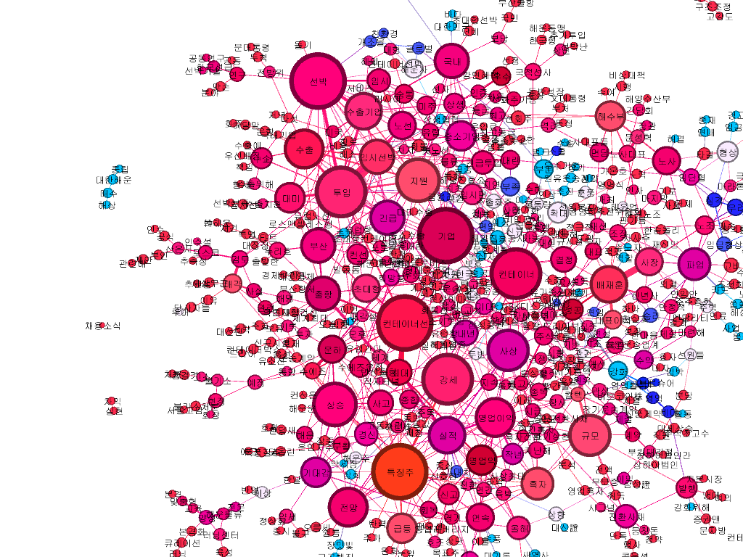
캡스톤 디자인 1
05
* HMM분석(기업)
node : 634개
edge :947개
undirected graph
05
05 중심성 분석
05
Notes:
다음은 자료로 뽑은 총 4개의 기업을 순차적으로 설명해드리겠습니다. 해당 이미지는 HMM의 데이터를 제피에 넣어 시각화한 결과입니다.

Slide 17
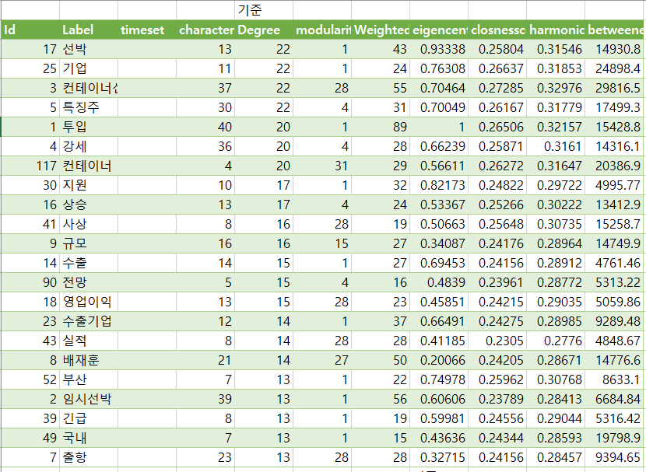
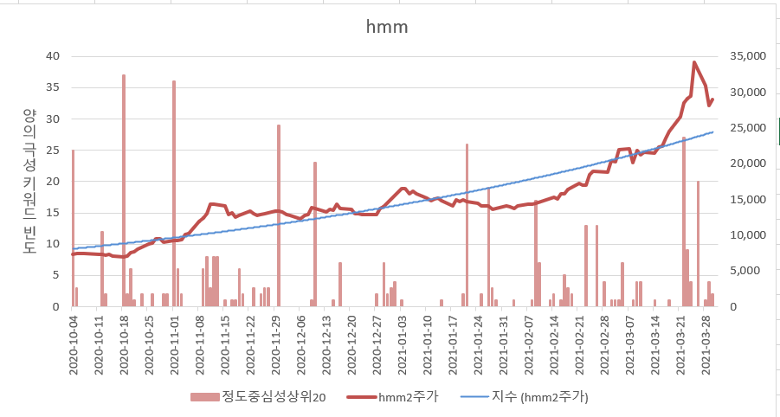
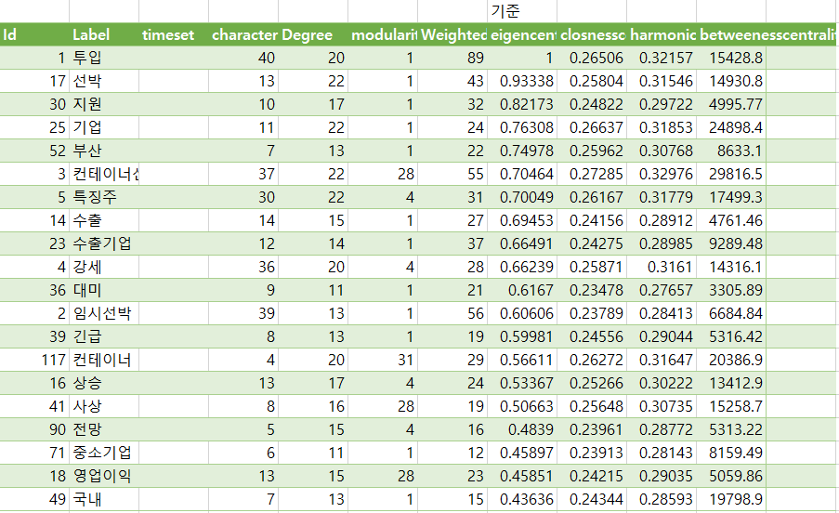
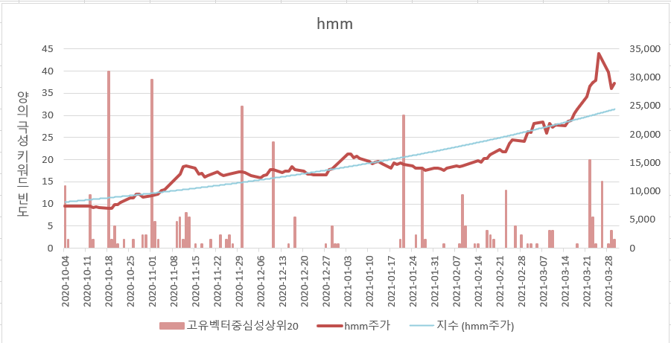
키워드를 연결 중심성, 고유벡터 중심성을 이용하여 중심을 찾았을 경우, 상위 20위의 키워드 모두 양의 극성을 가졌다. 이를 통해 6개월 동안 긍정적인 키워드들이 높은 영향력을 가졌다는 것을 알 수 있고, 실제 주가를 보면 6개월동안 계속 증가하는 추세였다는 것을 알 수 있다.
또한 키워드의 빈도와 주가를 보면 하루의 높은 빈도 수 보다는 여러날 꾸준히 노출 빈도의 밀집도가 높을 때 주가 상승과 관련이 있다는 것을 알 수가 있다.
연결중심성상위20
hmm주가
(hmm주가)
Notes:
HMM은 중심을 찾았을 경우 상위 20개의 키워드 모두 양의 극성을 가졌으며, 키워드의 빈도와 주가를 보면 하루의 높은 빈도 수보다는 여러날 꾸준히 노출 빈도의 밀집도가 높을 때 주가 상승과 관련이 있다는 사실을 알 수 있습니다.

Slide 18
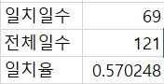
캡스톤 디자인 1
05
고유벡터 | 3일이상 양의 극성이 나온 횟수
주가가 상승한경우 | 16 ( 94.1%)
주가가 하락한경우 | 1 ( 5.9 %)
고유벡터 (코스피+HMM) | 3일이상 양의 극성이 나온 횟수
주가가 상승한경우 | 31 ( 61%)
주가가 하락한경우 | 20 ( 39%)
연결중심성 | 3일이상 양의 극성이 나온 횟수
주가가 상승한경우 | 15 ( 93.75%)
주가가 하락한경우 | 1 ( 6.25 %)
연결중심성 (코스피+HMM) | 3일이상 양의 극성이 나온 횟수
주가가 상승한경우 | 33 (57.5%)
주가가 하락한경우 | 17 (42.5%)
빈도를 수치화하여 나타내어 보면 3일이상 긍정의 의미를 가진 뉴스가 나왔을 때 다음날 주가가 상승할 확률은 고유벡터중심성을 이용했을 때는 총 17회 중 16회 (94.1%) , 연결중심성을 이용했을 때는 총 16회 중 15회 (93.75%)였다.
코스피와 기업의 주가를 비교해보면 주식 시장이 열린 121일 중 69일이 일치하였으며 이 비율을 코스피의 해당 기업에 대한 영향력(K)이라고 가정하였다. 이 가정을 바탕으로 코스피의 키워드 값에 K를 곱하고 그 값을 종목의 키워드 값과 합하여 종합적인 중심성을 이용하였다.
그 결과 확인 할 수 있는 키워드 빈도의 횟수는 증가하였지만 기업뉴스 키워드의 중심성만 사용했을 때보다는 94.1% → 61%, 93.75% → 57.5%로 정확도가 떨어지는 것을 확인할 수 있다.
05
05 중심성 분석
05
Notes:
빈도를 수치화하여 나타났을 때 정확도는 고유백터와 연결중심성 순으로 각각 94퍼센트, 93퍼센트였으며 코스피의 영향을 받았을 땐 61퍼센트, 57퍼센트로 정확도가 떨어지는 모습을 보이는 것을 확인할 수 있습니다.

Slide 19
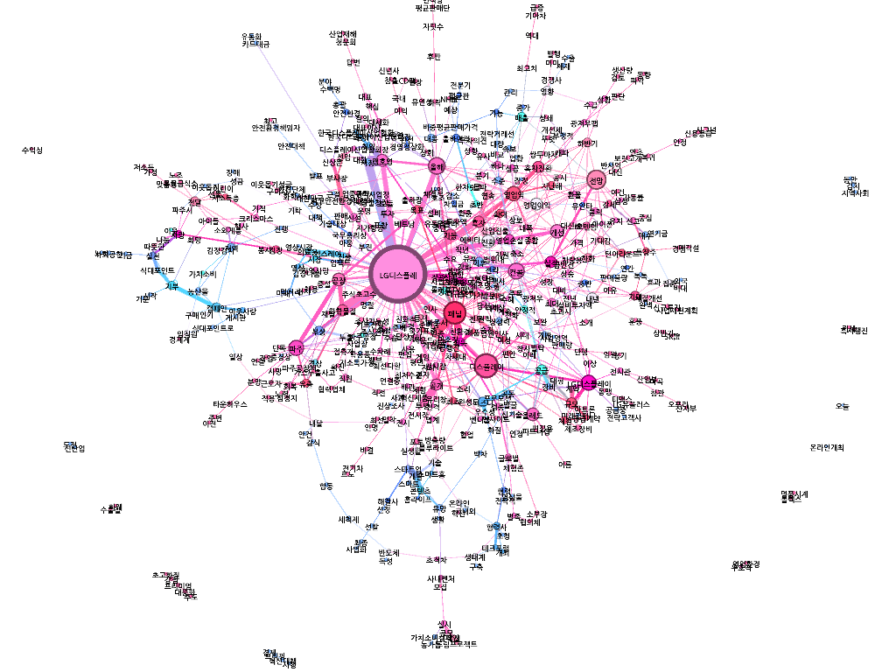
캡스톤 디자인 1
05
* LG디스플레이분석(기업)
node : 560개
edge :840개
undirected graph
05
05 중심성 분석
05
Notes:
해당 이미지는 LG디스플레이의 데이터를 제피에 넣어 시각화한 결과입니다.

Slide 20
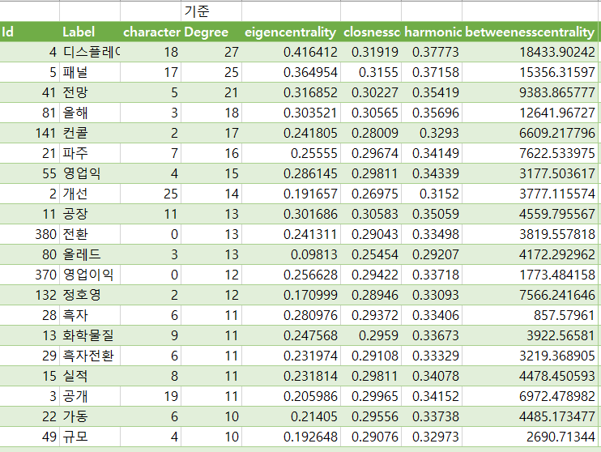
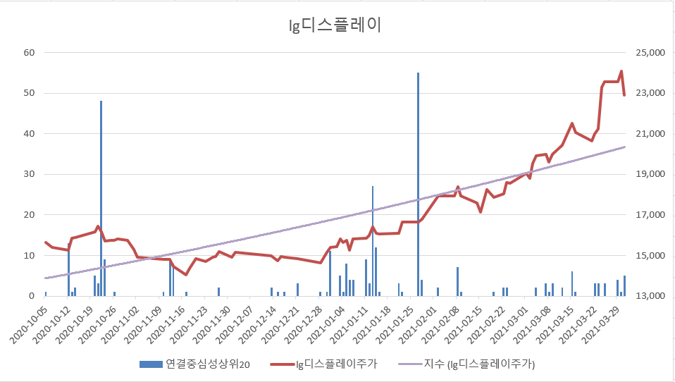
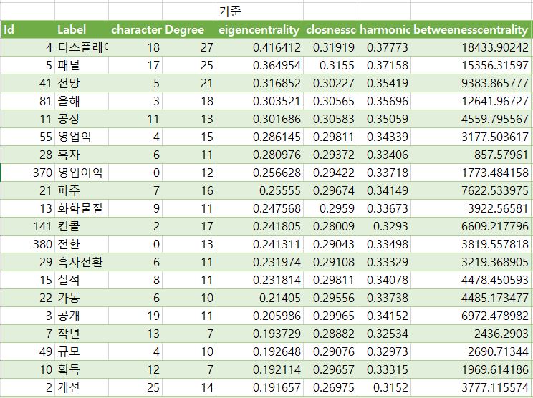
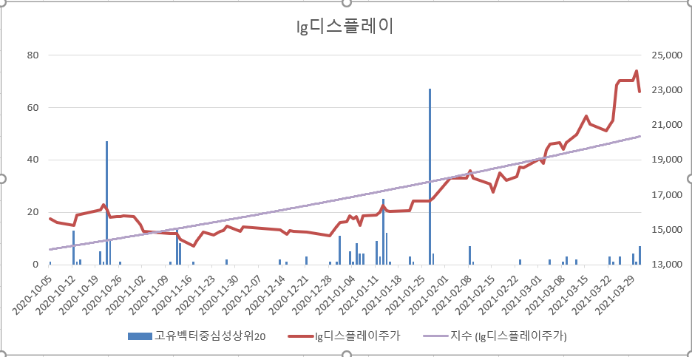
키워드를 연결 중심성, 고유벡터 중심성을 이용하여 중심을 찾았을 경우, 상위 20위의 키워드 중 18개는 양의 극성 2개는 0(중립)을 가졌다. 이를 통해 6개월 동안 긍정적인 키워드들이 높은 영향력을 가졌다는 것을 알 수 있고, 실제 주가를 보면 6개월동안 계속 증가하는 추세였다는 것을 알 수 있다.
또한 키워드의 빈도와 주가를 보면 하루의 높은 빈도 수 보다는 여러날 꾸준히 노출 빈도의 밀집도가 높을 때 주가 상승과 관련이 있다는 것을 알 수가 있다.
Notes:
중심을 찾았을 경우 상위 20개의 키워드 중 18개는 양의 극성, 두개는 중립인 0의 값을 가졌으며, 이를 통해 6개월동안 긍정적인 키워드들이 높은 영향력을 가졌음을 알 수 있습니다. 실제로 주가를 보면 6개월동안 계속 증가하는 추세였음을 확인할 수 있습니다.

Slide 21
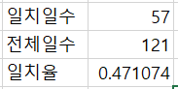
캡스톤 디자인 1
05
고유벡터 | 3일이상 양의 극성이 나온 횟수
주가가 상승한경우 | 3 ( 60%)
주가가 하락한경우 | 2 ( 40%)
고유벡터 (코스피+LG디스플레이) | 3일이상 양의 극성이 나온 횟수
주가가 상승한경우 | 11 ( 48%)
주가가 하락한경우 | 12 ( 52%)
연결중심성 | 3일이상 양의 극성이 나온 횟수
주가가 상승한경우 | 5 ( 55.5%)
주가가 하락한경우 | 4 ( 44.5%)
연결중심성 (코스피+LG디스플레이) | 3일이상 양의 극성이 나온 횟수
주가가 상승한경우 | 8 ( 53%)
주가가 하락한경우 | 7 ( 47%)
빈도를 수치화하여 나타내어 보면 3일이상 긍정의 의미를 가진 뉴스가 나왔을 때 다음날 주가가 상승할 확률은 고유벡터중심성을 이용했을 때는 총 5회 중 3회 (60%), 연결중심성을 이용했을 때는 총 9회 중 5회 (55.5%)였다.
코스피와 기업의 주가를 비교해보면 주식 시장이 열린 121일 중 57일이 일치하였으며 이 비율을 코스피의 해당 기업에 대한 영향력(K)이라고 가정하였다. 이 가정을 바탕으로 코스피의 키워드 값에 K를 곱하고 그 값을 종목의 키워드 값과 합하여 종합적인 중심성을 이용하였다.
그 결과 확인 할 수 있는 키워드 빈도의 횟수는 증가하였지만 기업뉴스 키워드의 중심성만 사용했을 때보다는 정확도가 60% → 48%, 55.5% → 53%로 떨어지는 것을 확인할 수 있다.
05
05 중심성 분석
05
Notes:
빈도를 수치화하여 나타났을 때 정확도는 고유백터와 연결중심성 순으로 각각 60퍼센트, 55퍼센트였으며 코스피의 영향을 받았을 땐 48퍼센트, 53퍼센트로 정확도가 떨어지는 모습을 보입니다.

Slide 22
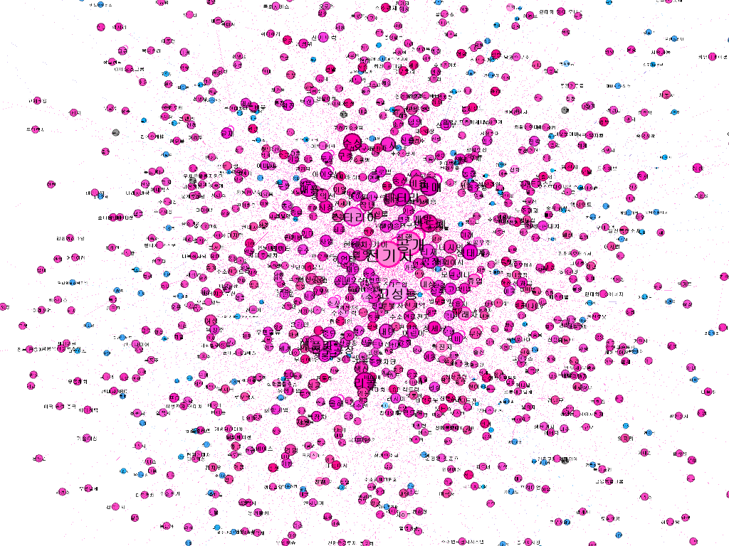
캡스톤 디자인 1
05
* 현대차 분석 (기업)
node : 1286개
edge : 4578개
undirected graph
05
05 중심성 분석
05
Notes:
해당 이미지는 현대차의 데이터를 제피에 넣어 시각화한 결과입니다.

Slide 23
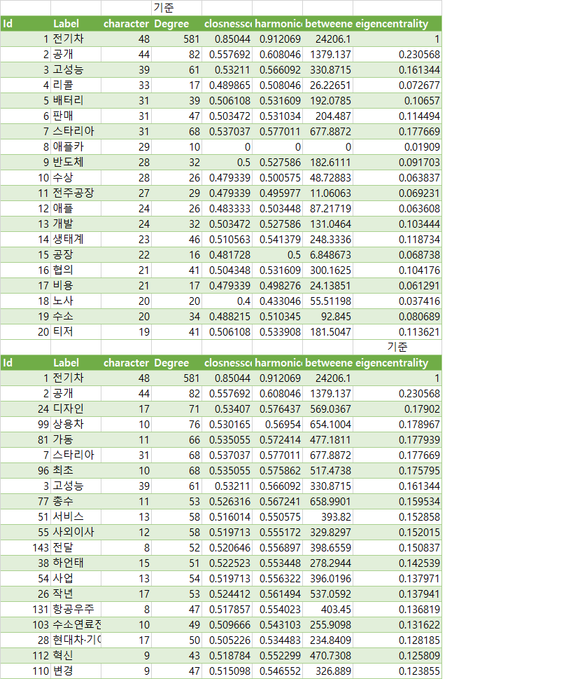
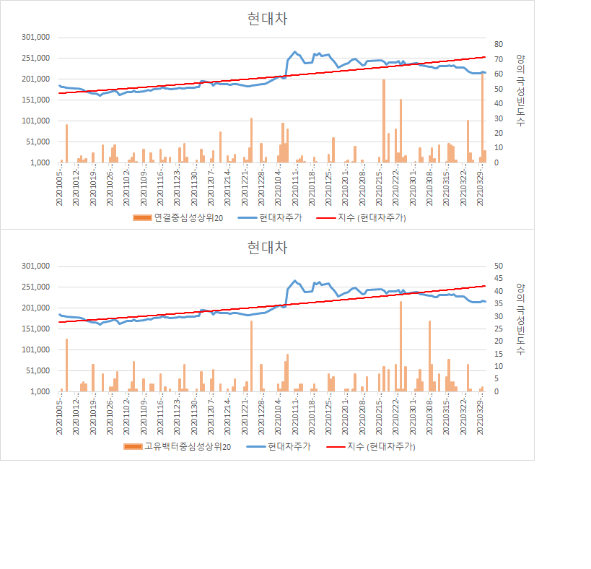
키워드를 정도 중심성, 고유벡터 중심성을 이용하여 중심을 찾았을 경우, 상위 20위의 키워드 모두 양의 극성을 가졌다. 이를 통해 6개월 동안 긍정적인 키워드들이 높은 영향력을 가졌다는 것을 알 수 있다.
키워드의 빈도와 주가를 보면 여러날 꾸준히 노출 빈도의 밀집도가 높을 때 주가 상승과 관련이 있으며, 양의 극성빈도수가 높은 특정 날들 이후로 주가가 소폭 혹은 대폭 상승하는 경우가 많음을 알 수 있다.
Notes:
중심을 찾았을 경우 상위 20개의 키워드 모두 양의 극성을 가졌으며, 이를 통해 6개월동안 긍정적인 키워드들이 높은 영향력을 가졌음을 알 수 있습니다. 그래프를 확인하면 양의 극성 빈도수가 높은 날들 이후로 주가가 상승하는 경우가 많음을 확인할 수 있습니다.

Slide 24
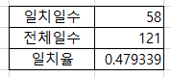
캡스톤 디자인 1
05
고유벡터 | 3일이상 양의 극성이 나온 횟수
주가가 상승한 경우 | 28 (65.1%)
주가가 하락한 경우 | 15 (34.9%)
고유벡터 (코스피+현대차) | 3일이상 양의 극성이 나온 횟수
주가가 상승한 경우 | 29 (43.9%)
하락한경우 | 37 (56.1%)
연결중심성 | 3일이상 양의 극성이 나온 횟수
주가가 상승한 경우 | 26 (45.6%)
주가가 하락한 경우 | 31 (53.4%)
연결중심성 (코스피+현대차) | 3일이상 양의 극성이 나온 횟수
주가가 상승한 경우 | 23 (40.4%)
주가가 하락한 경우 | 34 (59.6%)
빈도를 수치화하여 나타내어 보면 3일이상 긍정의 의미를 가진 뉴스가 나왔을 때 다음날 주가가 상승할 확률은 고유벡터중심성을 이용했을 때는 총 43회 중 28회 (65.1%), 연결중심성을 이용했을 때는 총 57회 중 26회 (45.6%)였다.
코스피와 기업의 주가를 비교해보면 주식 시장이 열린 121일 중 58일이 일치하였으며 이 비율을 코스피의 해당 기업에 대한 영향력(K)이라고 가정하였다. 이 가정을 바탕으로 코스피의 키워드 값에 K를 곱하고 그 값을 종목의 키워드 값과 합하여 종합적인 중심성을 이용하였다.
그 결과 확인 할 수 있는 키워드 빈도의 횟수는 증가하였지만 기업뉴스 키워드의 중심성만 사용했을 때보다는 65.1% → 43.9%, 45.6% → 40.4%로 정확도가 떨어지는 것을 확인할 수 있다.
05
05 중심성 분석
05
Notes:
빈도를 수치화하여 나타났을 때 정확도는 고유백터와 연결중심성 순으로 각각 65퍼센트, 59퍼센트였으며 코스피의 영향을 받았을 땐 43퍼센트, 48퍼센트로 정확도가 떨어지는 모습을 보입니다.

Slide 25
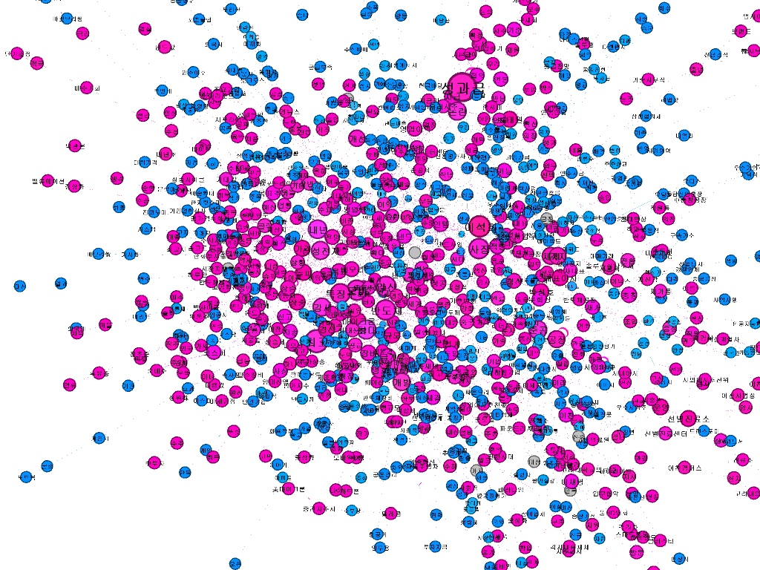
캡스톤 디자인 1
05
* SK하이닉스 분석 (기업)
node : 1596개
edge :2031개
undirected graph
05
05 중심성 분석
05
Notes:
해당 이미지는 SK하이닉스의 데이터를 제피에 넣어 시각화한 결과입니다.

Slide 26
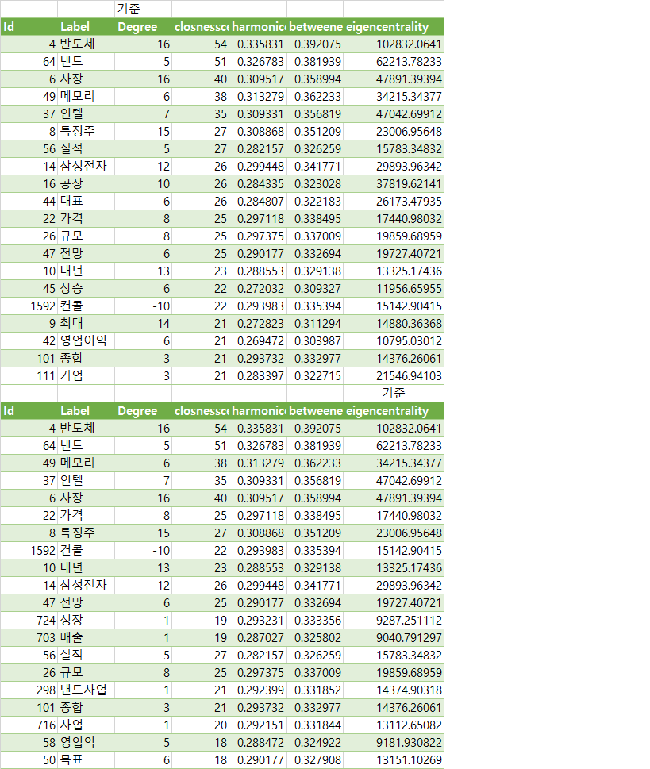
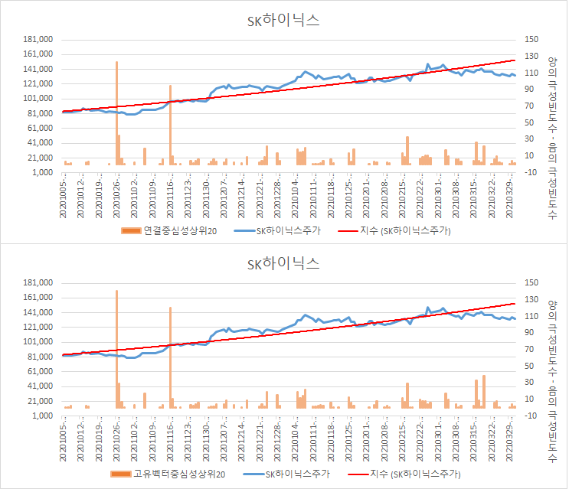
키워드를 정도 중심성, 고유벡터 중심성을 이용하여 중심을 찾았을 경우, 상위 20위의 키워드 중 19개가 양의 극성을 가지고 1개가 음의 극성을 가졌다. 이를 통해 6개월 동안 부정적인 키워드보다는 긍정적인 키워드들이 높은 영향력을 가졌다는 것을 알 수 있다. 6개월간의 주가를 살펴보면 상승하는 추세를 보였고, 키워드의 빈도와 주가를 비교했을 시 노출 빈도의 밀집도가 높을 때 주가가 상승하는 모습을 확인할 수 있었다.
Notes:
중심을 찾았을 경우 상위 20개의 키워드 중 19개가 양의 극성, 1개가 음의 극성을 가졌으며, 이를 통해 6개월동안 긍정적인 키워드들이 높은 영향력을 가졌음을 알 수 있습니다. 6개월간의 주가를 살펴보면 상승하는 추세를 보였고, 또한 키워드의 노출 빈도의 밀집도가 높을 때 주가가 상승하는 모습이 그려짐을 알 수 있습니다.

Slide 27
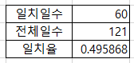
캡스톤 디자인 1
05
고유벡터 | 3일이상 양의 극성이 나온 횟수
주가가 상승한 경우 | 22 (55%)
주가가 하락한 경우 | 18 (45%)
고유벡터 (코스피+SK하이닉스) | 3일이상 양의 극성이 나온 횟수
주가가 상승한 경우 | 37 (55.2%)
주가가 하락한 경우 | 30 (44.8%)
연결중심성 | 3일이상 양의 극성이 나온 횟수
주가가 상승한 경우 | 22 (56.4%)
주가가 하락한 경우 | 17 (43.6%)
연결중심성 (코스피+SK하이닉스) | 3일이상 양의 극성이 나온 횟수
주가가 상승한 경우 | 38 (56.7%)
주가가 하락한 경우 | 29 (43.3%)
빈도를 수치화하여 나타내어 보면 3일이상 긍정의 의미를 가진 뉴스가 나왔을 때 다음날 주가가 상승할 확률은 고유벡터중심성을 이용했을 때는 총 40회 중 22회 (55%) , 연결중심성을 이용했을 때는 총 39회 중 22회 (56.4%)였다.
코스피와 기업의 주가를 비교해보면 주식 시장이 열린 121일 중 60일이 일치하였으며 이 비율을 코스피의 해당 기업에 대한 영향력(K)이라고 가정하였다. 이 가정을 바탕으로 코스피의 키워드 값에 K를 곱하고 그 값을 종목의 키워드 값과 합하여 종합적인 중심성을 이용하였다.
그 결과 확인 할 수 있는 키워드 빈도의 횟수는 증가하였고, 기업뉴스 키워드의 중심성만 사용했을 때보다 55% → 55.2%, 56.4% → 56.7%로 정확도가 비슷하게 측정되는 것을 확인 할 수 있다.
05
05 중심성 분석
05
Notes:
빈도를 수치화하여 나타났을 때 정확도는 고유백터와 연결중심성 순으로 각각 55퍼센트, 56퍼센트였으며 코스피의 영향을 받았을 경우엔 55퍼센트, 56퍼센트로 앞서 분석했던 세 개의 기업과는 다르게 정확도가 비슷하게 측정되는 것을 확인할 수 있습니다.

Slide 28
캡스톤 디자인 1
06
06
결론
06
06 결론
06
Notes:
이렇게 데이터 분석을 한 토대로 저희는 결론을 도출해내었습니다.

Slide 29
캡스톤 디자인 1
06
*기업의 키워드 중심성만 사용했을 때 평균 정확도 / 횟수
*기업+코스피 키워드 중심성 사용했을 때 평균 정확도 / 횟수
고유벡터 | 63.95% / 17.25회
연결중심성 | 62.81% / 17회
고유벡터 | 52.02% / 27회
연결중심성 | 53.475% / 25.5회
조사한 6개월의 기간 동안 4개의 기업 모두 양의 극성을 가진 키워드들이 우세했으며, 실제로 주가 그래프 또한 우상향하는 모습을 보였다. 이때 키워드의 빈도수와 주가를 비교해보았을 때 한 번 언급되었을 때보다 연속적으로 언급되었을 경우 주가가 상승하는 경향을 보인다고 추측했다.
이를 증명하기 위해 키워드의 빈도수를 수치화하여 주가와 비교해 보았고, 실제로 여러날에 걸쳐 긍정적인 키워드가 노출 되었을 때 주가가 상승하는 경향을 확인할 수 있었다.
코스피와 각 기업들의 키워드 극성을 비교할 시, 코스피의 영향력을 추가할 경우 기업이 가지고 있는 키워드의 다양한 조합 표본을 보여주지만 기업의 키워드만을 다뤘을 때에 비해 정확도가 낮아짐을 확인할 수 있었다.
따라서 결론적으로 기업의 주가는 뉴스 키워드의 빈도수에 영향을 받아 변동되며,
그 키워드가 어떤 성격을 가지느냐에 따라 상승과 하락의 방향이 정해짐을 알 수 있다.
06
06 결론
06
Notes:
앞서 설명했던 것처럼 조사한 6개월의 기간 동안 4개의 기업 모두 양의 극성을 가진 키워드들이 우세했으며, 실제로 주가 그래프도 우상향하는 모습을 보였습니다. 이때 키워드의 빈도수와 주가를 비교해보면 한 번만 언급되었을 때보다 연속적으로 많이 언급되었을 경우 주가가 상승하는 경향을 보인다 추측했습니다.
이 추측을 증명하기 위해 실제로 값을 비교해보았고, 저희는 긍정적인 키워드가 여러날에 걸쳐 노출되었을 경우 다음날 주가가 상승하는 경향을 확인할 수 있었습니다.
또한 값을 비교할 때 코스피의 영향력을 추가할 경우 주가 상승에 영향을 줄것이라 예상되는 확인 할 수 있는 키워드의 표본의 개수는 많아 졌지만 상승 예측에 대한 정확도는 낮아짐을 알 수 있었습니다.
따라서 결론적으로 저희는 기업의 주가는 뉴스 키워드의 빈도수에 영향을 받아 변동되며, 그 키워드가 어떤 성격을 가지느냐에 따라 상승과 하락의 방향이 정해짐을 알 수 있었습니다. 이상으로 발표를 마치겠습니다.

